Slide 1
Menu Maker By Qwenta
Présentation de l’outil de veille
GRANGENOIS Rémy

Slide 2

Préambule
Voici la présentation de l’outil de veille configuré pour la réalisation du site Menu Maker by Qwenta.
Un site permettant aux restaurateurs d’afficher et de mettre en page leurs menus facilement, en quelques clics.
Cette veille technologique a pour but de trouver des solutions aux spécifications techniques pour la réalisation du site, tout en restant informé des avancées et tendances dans le monde du développement web.

Slide 3

Wakelet
Agrégateur de contenu

Slide 4
Wakelet
Qu’est ce donc ?
Wakelet est un agrégateur de contenu, une application qui permet de d’obtenir un compte rendu personnalisé en regroupant différentes sources de contenus, telles que des actualités, des réseaux sociaux, des blogs et des vidéos, au sein d’une seule interface.
Son système de mise en page permet de personnaliser un journal de veille avec les informations recueillies et de l’illustrer avec des images, commentaires et textes.
Wakelet permet donc de collecter, organiser et partager le travail de veille.

Slide 5
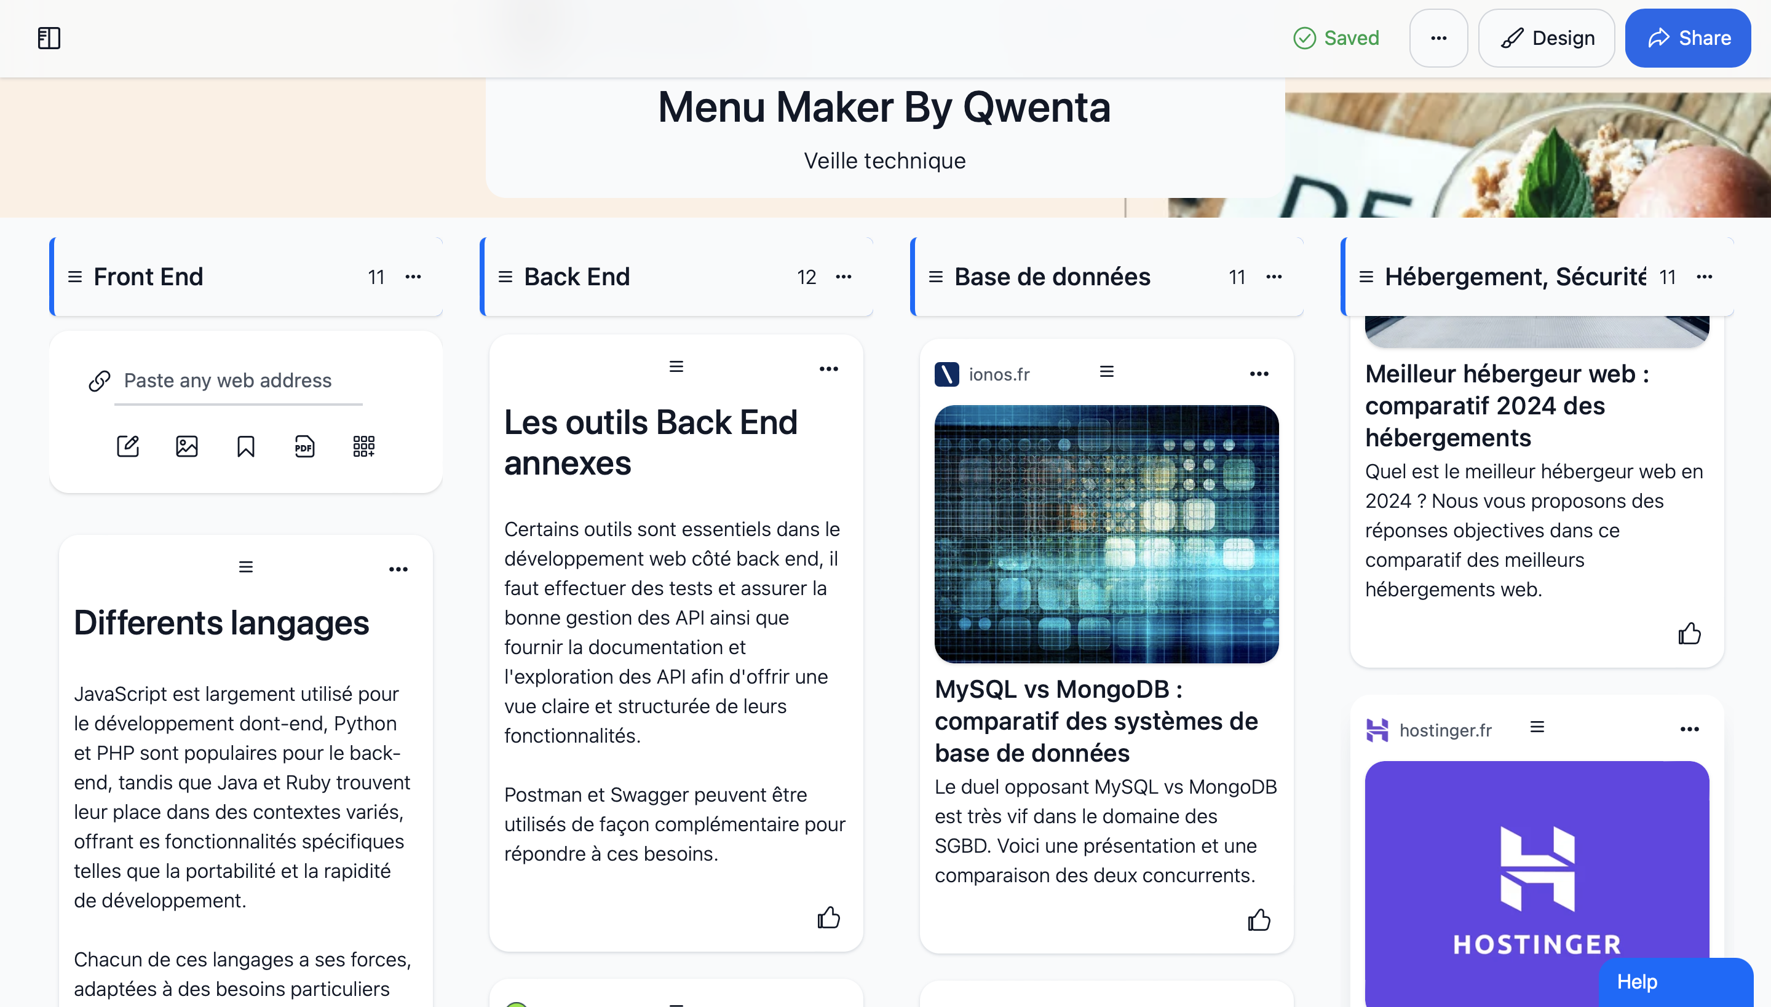

Organisation
Les sujets sont classés en différentes catégories personnalisables
Ici : Front end, Back end, Base de données et Hébergement et Cybersécurité
Il est possible d’ajouter d’autres colonnes

Slide 6
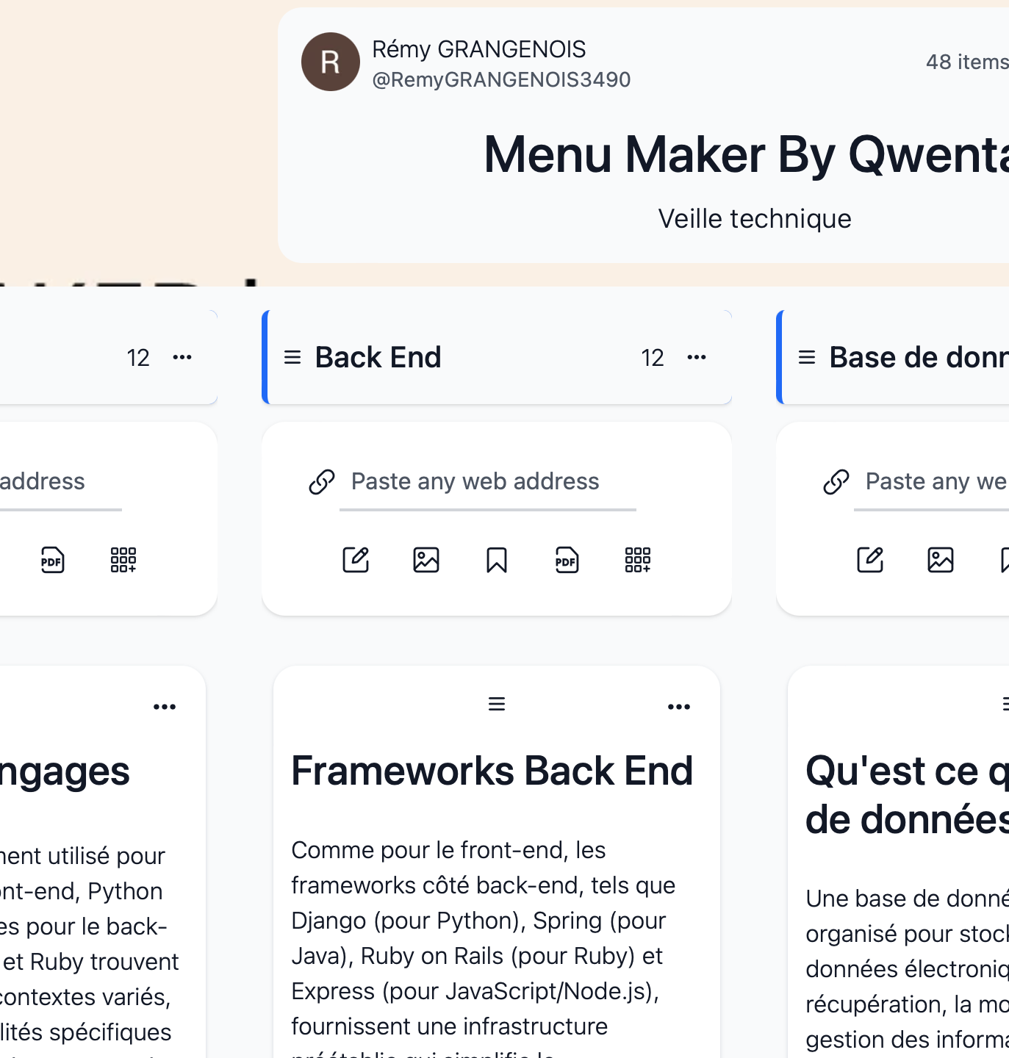
Ajout d’une ressource
En dessous de chaque catégorie, il est possible :
ajouter du contenu en collant l’URL
éditer un texte
importer une image
importer un PDF
intégrer un contenu depuis une application comme YouTube, Google Drive ou OneDrive

Slide 7
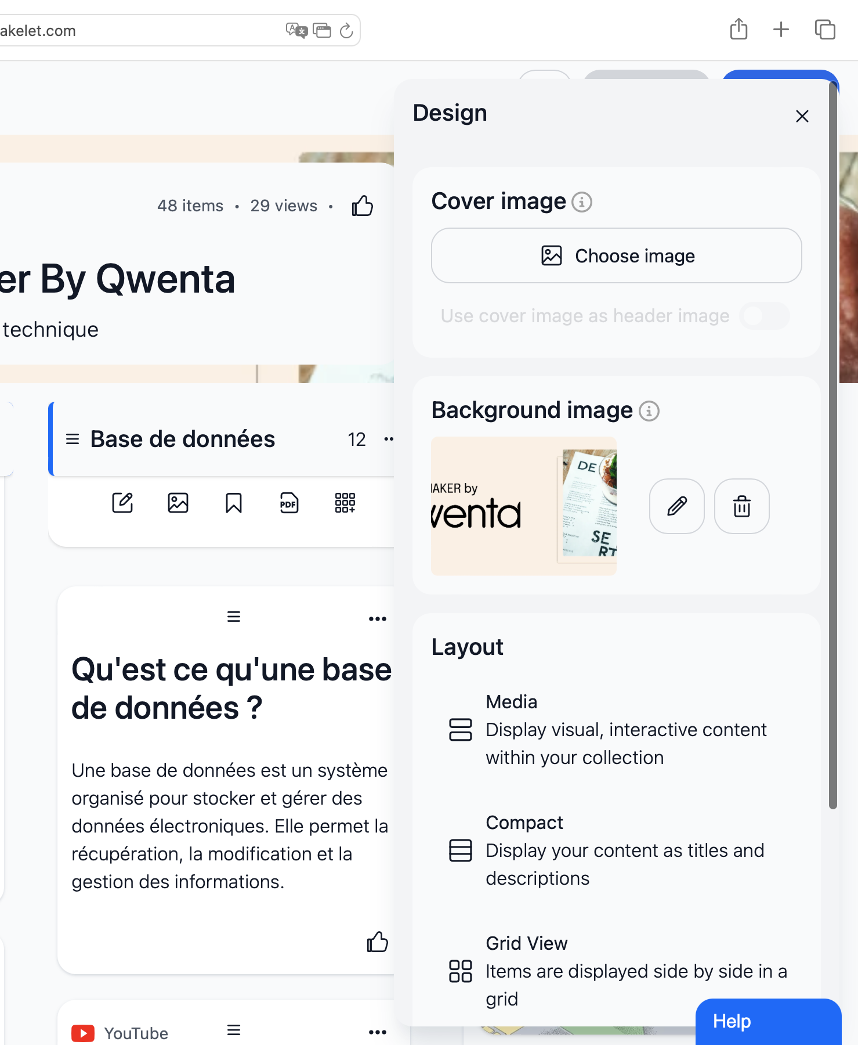
Organisation et personnalisation
Il est possible d’organiser et de mettre en page les différents contenus pour pouvoir proposer un format agréable et personnalisé.
On peut y ajouter une image en arrière plan par exemple et modifier la disposition des ressources.

Slide 8
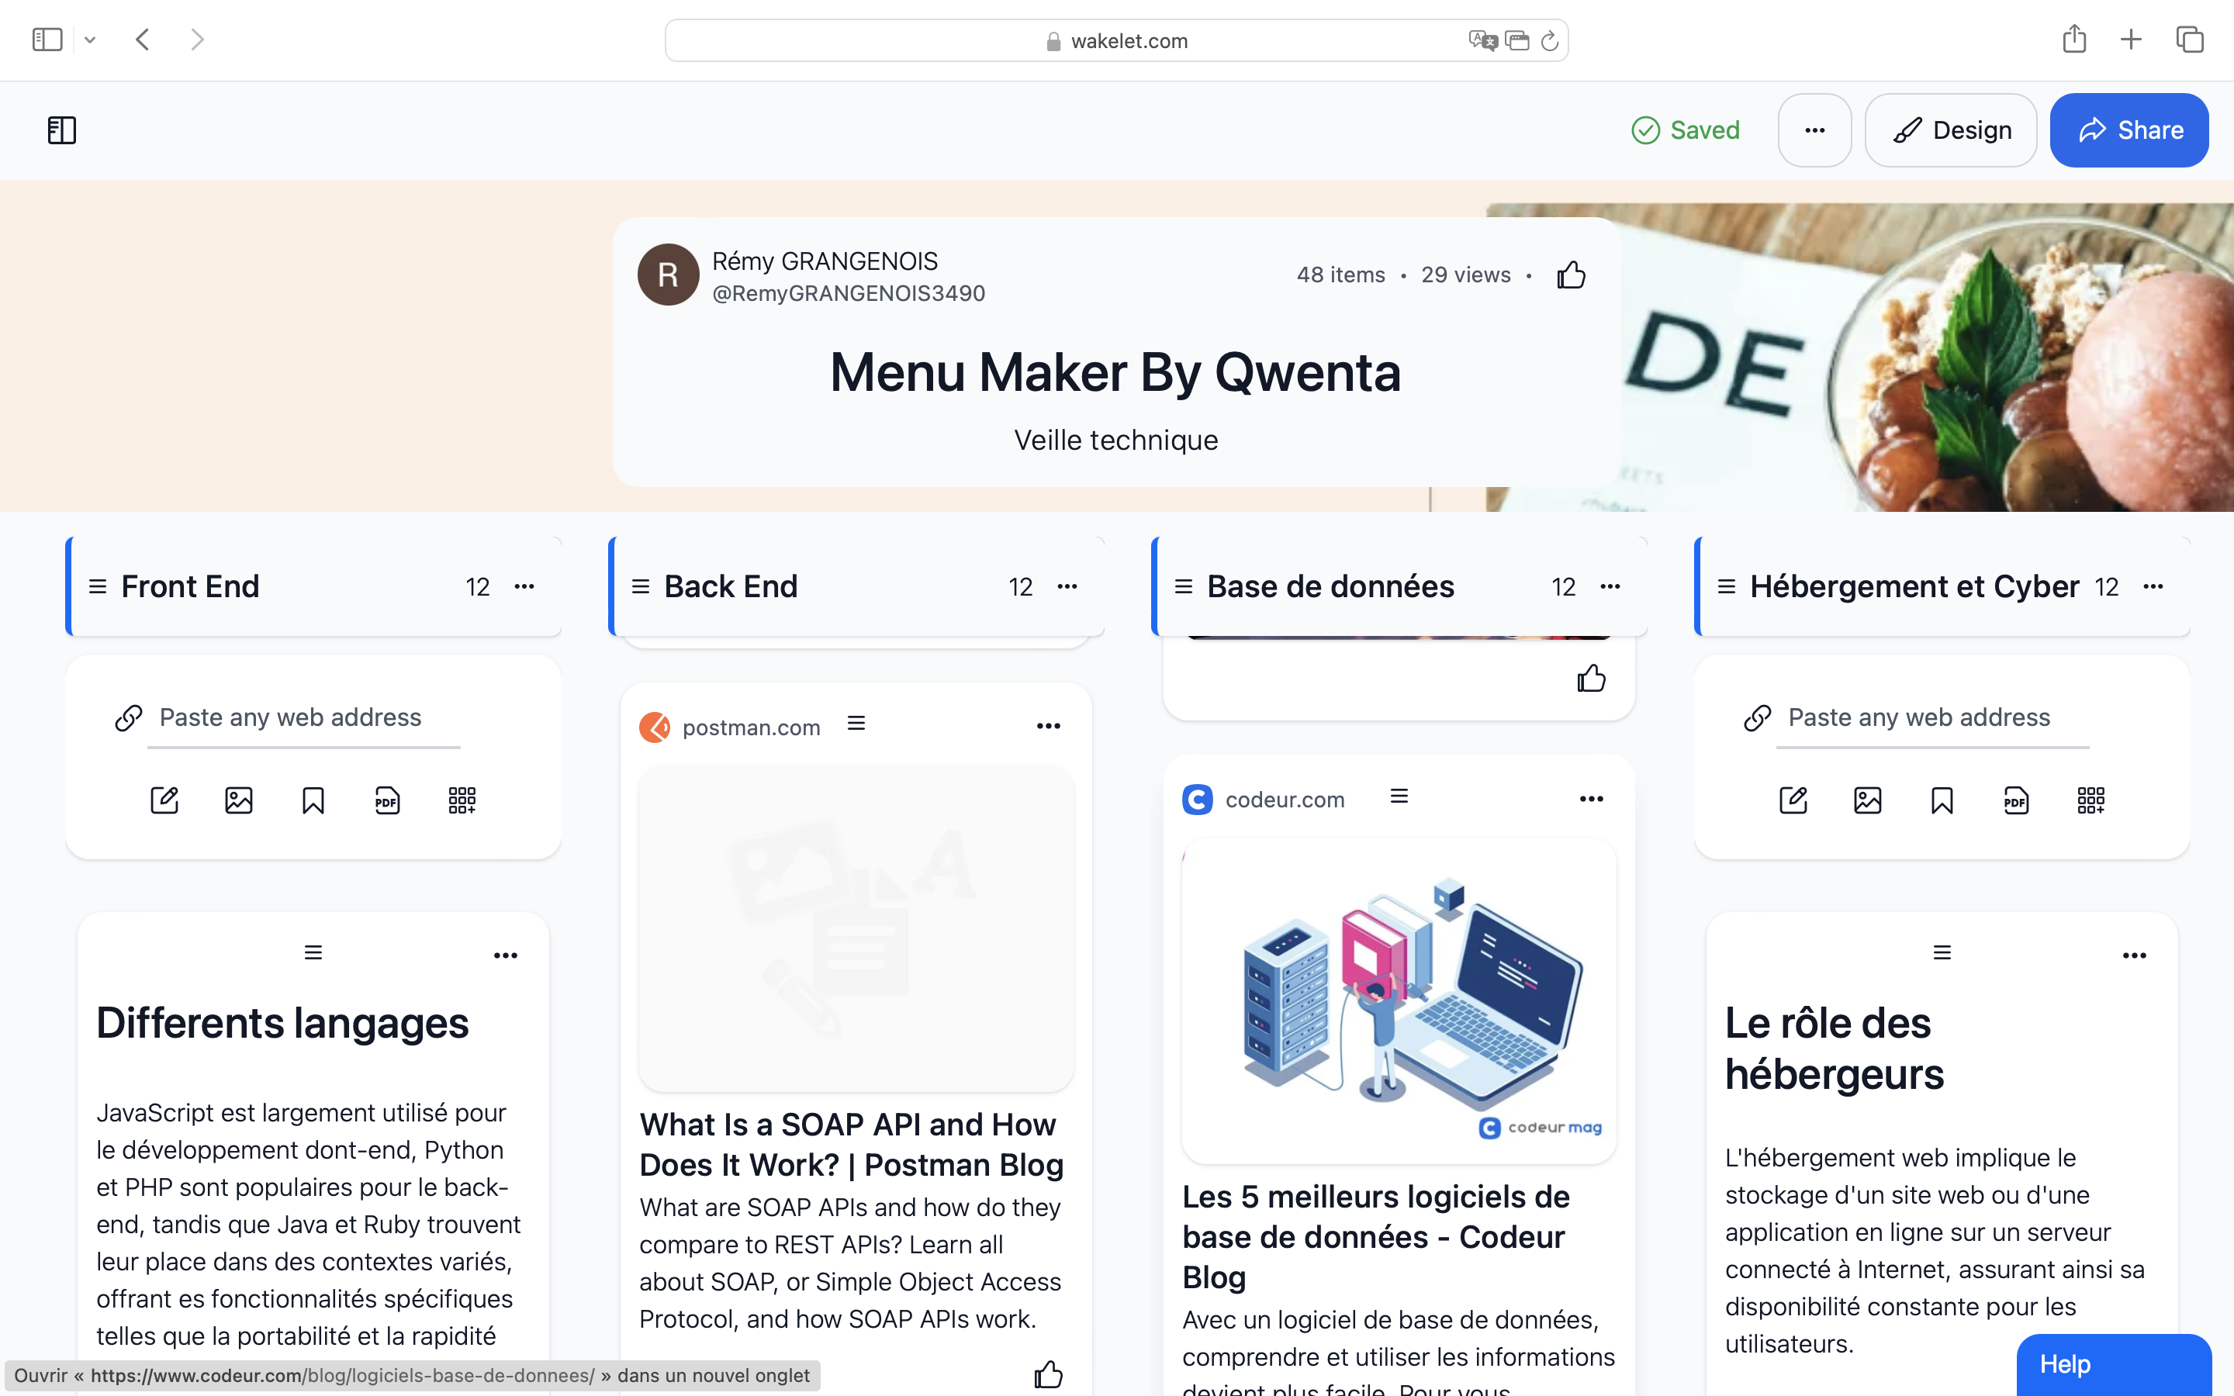
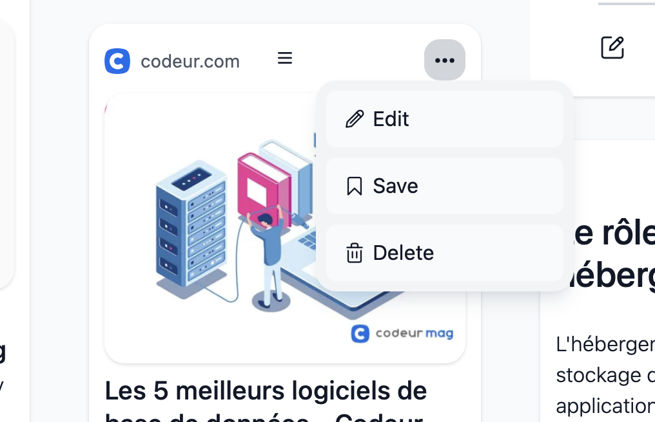
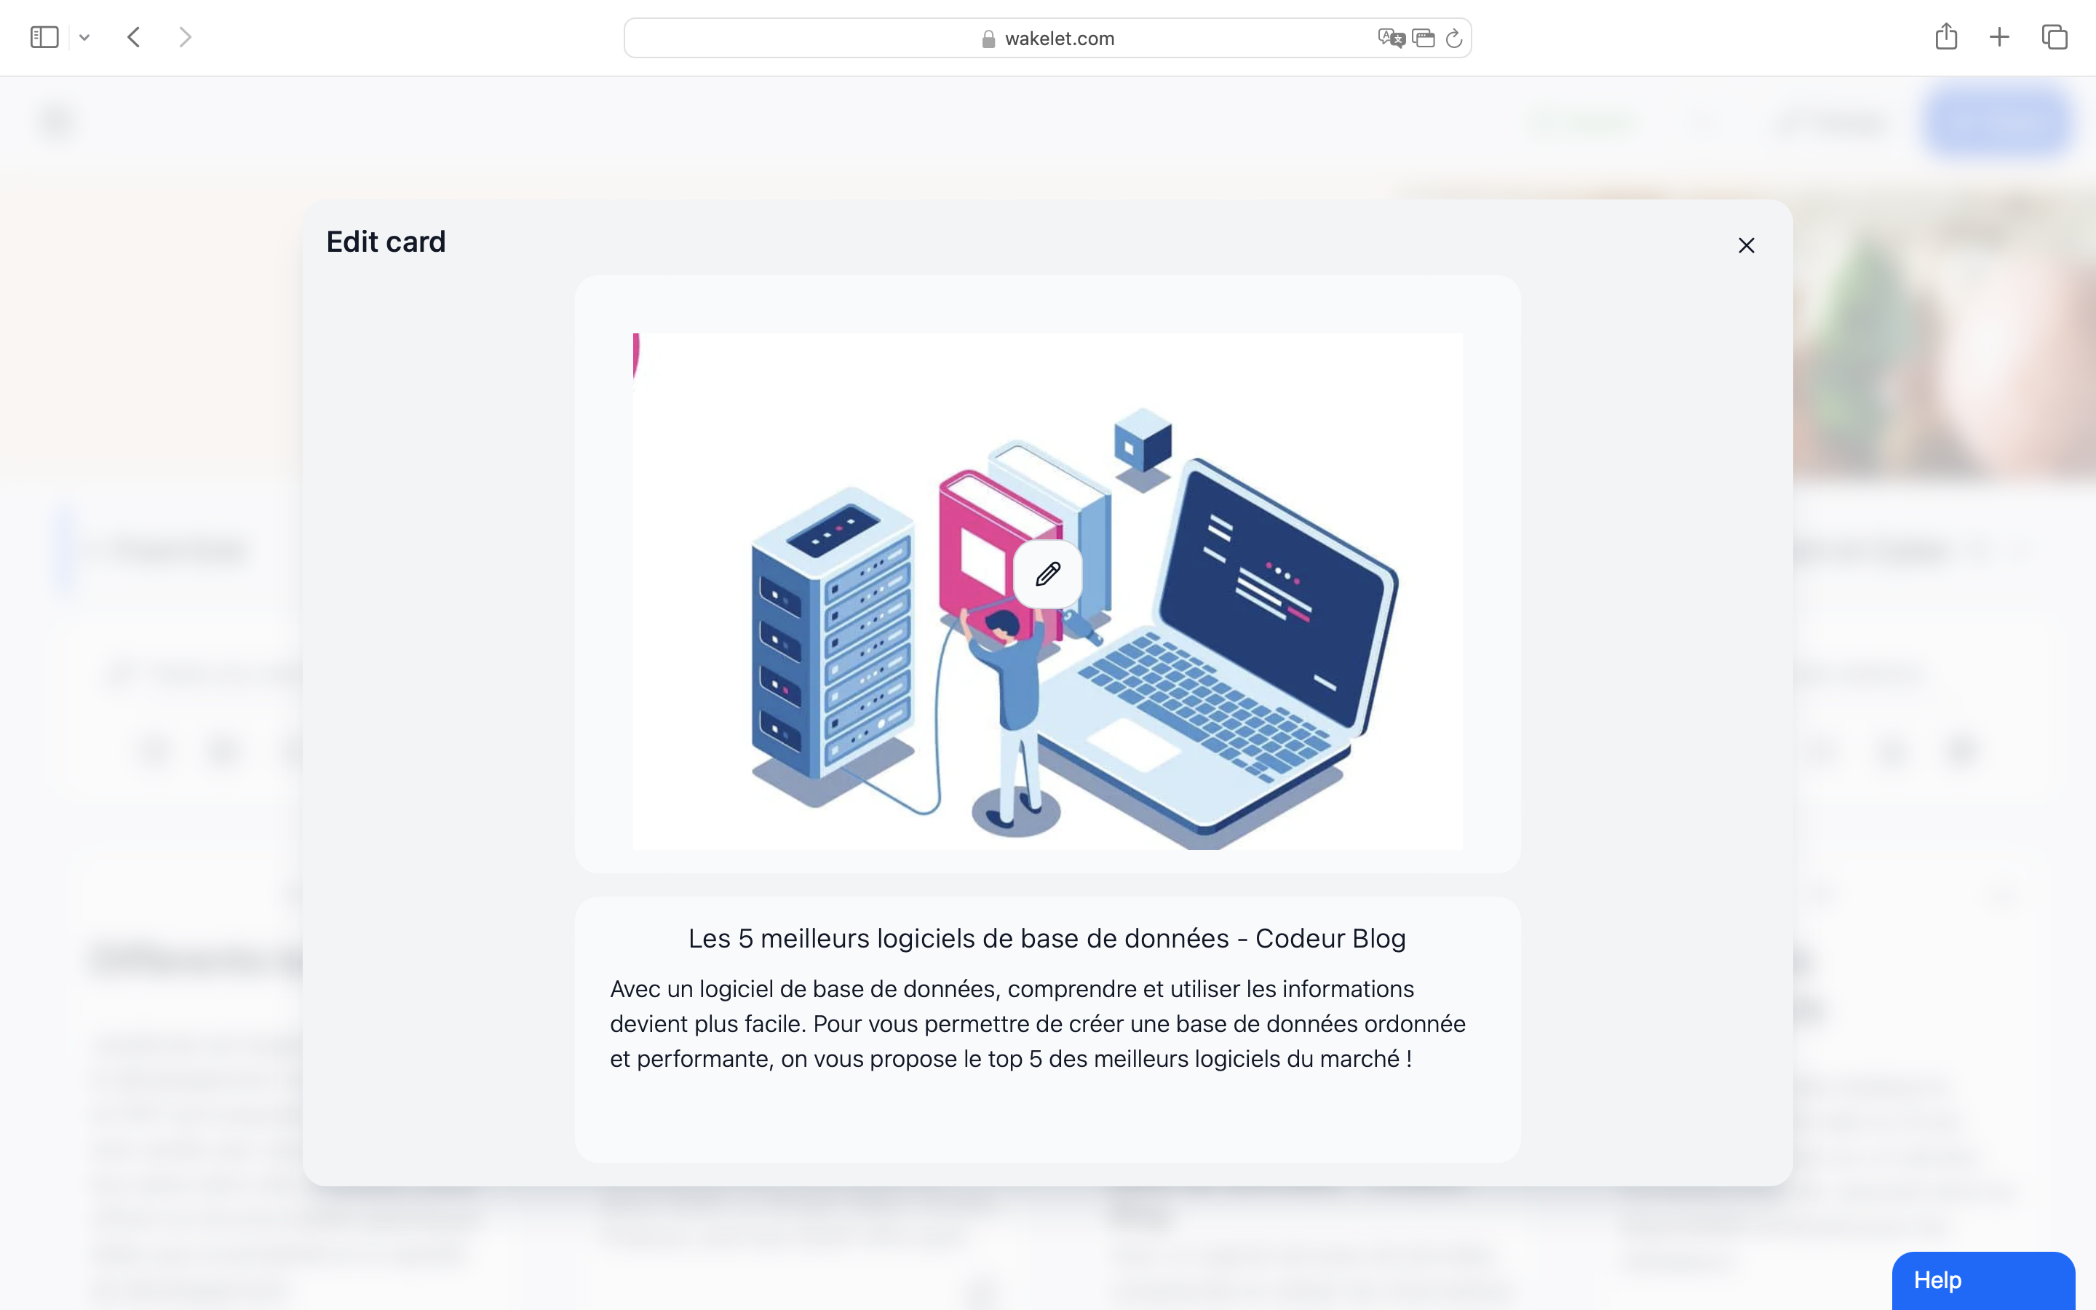
Organisation et personnalisation
Chaque ressource peut être déplacée pour obtenir un autre emplacement spécifique dans la colonne ou changer complètement de colonne.
Elle peut être éditée pour y ajouter une image, un texte ou un commentaire ou être supprimée si nécessaire.

Slide 9
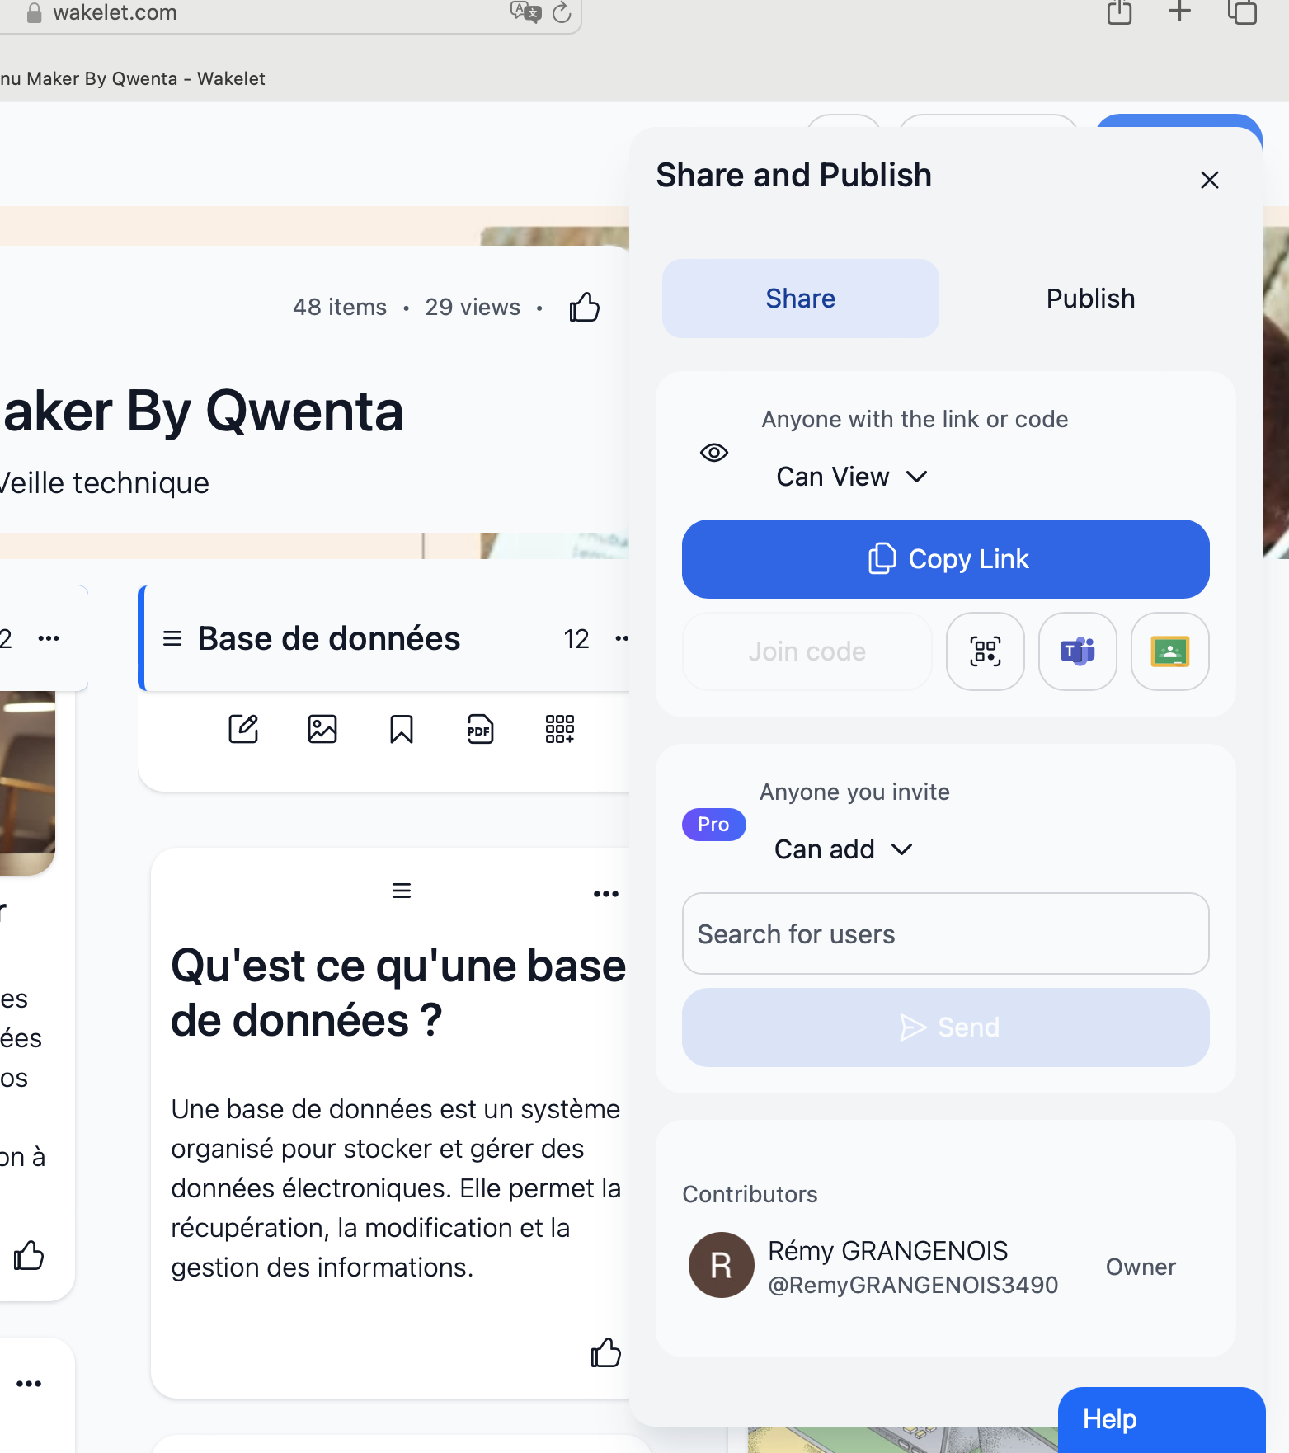
Diffusion et Partage
Une fois le contenu personnalisé et mis en page, il est possible de partager le travail de veille en fournissant un lien, QR code ou de le transmettre via Teams de Microsoft ou Classroom de Google.

Slide 10

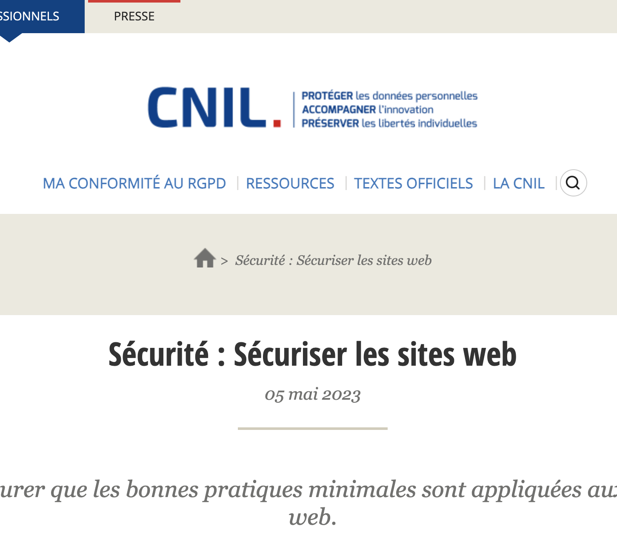
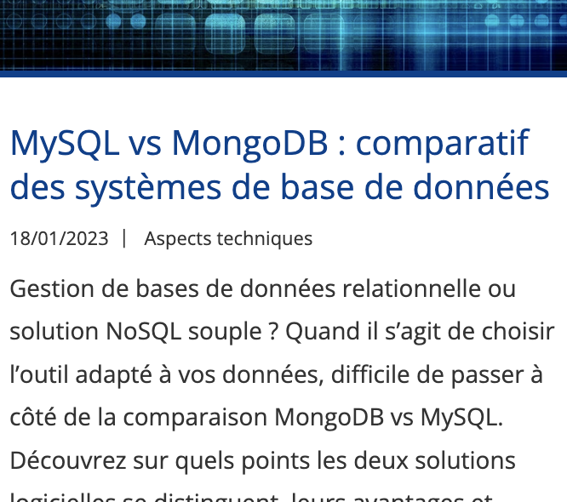
Les ressources proviennent de différentes sources comme par exemple…
D’articles spécialisés
De vidéos YouTube
De sites officiels

Slide 11

Choix technologiques
Issus de la veille

Slide 12
Choix technologiques
Issus de la veille
UI - Front end : React
Gestion des données - Back end : Express.js
Serveur : MongoDB

Slide 13
Bonnes Pratiques et informations
Issues de la veille
Hébergement
Liste non exhaustive d’hébergeurs
Fonctionnalités de sécurité intégrées dans les packs
Développement d’une filière « verte » dans le domaine
Sécurité
Utilisation de protocole HTTPS
Mise en place de sauvegardes régulières
Encadrement des droits données aux personnes travaillant sur le site et sensibilisation aux bonnes pratiques
Maintenance
Mises à jour régulières des différents composants (frameworks, librairies, base de données)
Documentation complète et à jour dédiée aux équipes pouvant être amenées à travailler sur le site

Slide 14
Retrouvez mon outil de veille configuré
https://wakelet.com/wake/g7Ra34kfu6hU040DTsLyR

